Slide 1
作業03
繳交截止日期：2020/10/20 23:55

Slide 2
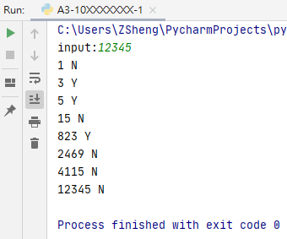
作業03
第1題：尋找質、因數
要求：
設計兩個function，function名稱遵照：
find_factor(): 尋找因數
find_prime(): 尋找質數
輸入一正整數，請透過兩個function使程式分別依序輸出其因數並判斷是否為質數(質數輸出Y，非質數輸出N)。
*不需要做到持續輸入(while true: input…)的動作。每完成一次測試，程式結束。
範例：

Slide 3
作業03 第1題
input | 8763 | 169 | 43112609
output | 1 N 3 Y 23 Y 69 N 127 Y 381 N 2921 N 8763 N | 1 N 13 Y 169 N | 1 N 43112609 Y

Slide 4
作業03
第2題：修改單字
要求：
讀取文本(text.txt)的內容，文本內有5個英文句子
使用者先輸入一個想要尋找的英文單字
接著輸入一個變更後的英文單字
每一行先輸出文本原來的句子，下一行輸出單字修改後的句子
最後輸出修改單字的次數
* 大寫、小寫分開區分 (例 Monday 與 monday 算不一樣)
* 標點符號前的單字也要被找到 (請看範例2)
* 不需要將修改後的句子寫入文本

Slide 5
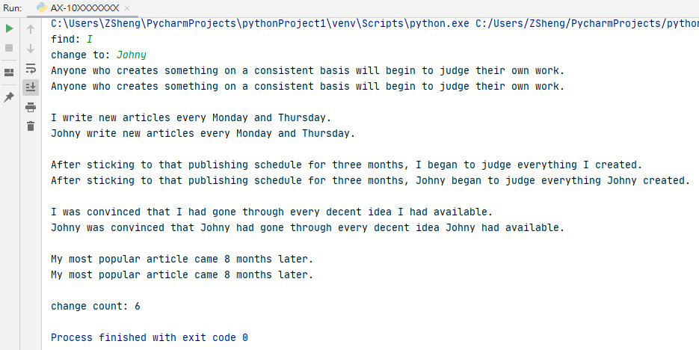
作業03 第2題
*冒號(:)後面都有一格空格
範例：

Slide 6
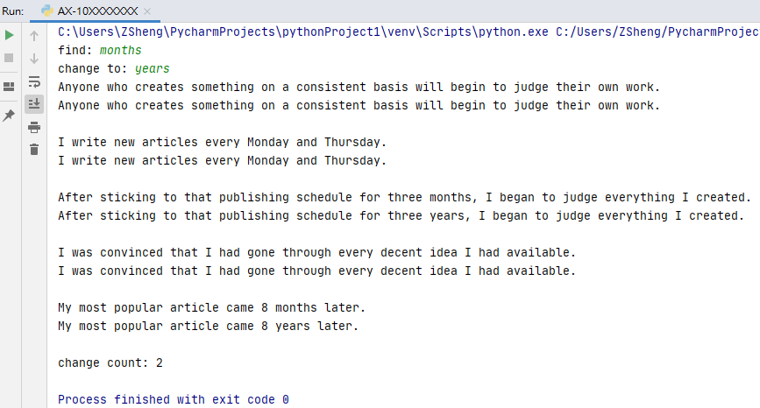
作業03 第2題
*冒號(:)後面都有一格空格
範例2:

Slide 7
繳交規範

Slide 8
截圖範例
第1題
第2題

Slide 9
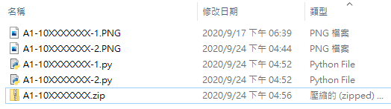
繳交內容
上傳內容須為 .zip 壓縮檔
內容包含:
程式碼 (C++為.cpp，Python為.py)
執行結果截圖 (只接受 .png 或 .jpg 形式)
檔名皆須為 AX-10XXXXXXX 或 PX-10XXXXXXX
Assignment: A
Practice: P
檔名後面請附上對應的題號
如第一題檔名為AX-10XXXXXXX-1
*這週有2題，所以壓縮檔內需共有4個文件
壓縮的內容
上傳的壓縮檔

Slide 10
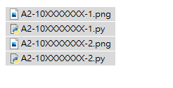

繳交內容
同時框起這四個
壓成zip檔，只需上傳這個檔案

Slide 11
繳交方式
1. 作業上傳以 新eeclass系統 為主 https://ncueeclass.ncu.edu.tw/
2. 有修計實者，作業繳交至 “計算機實習I”
3. 無修計實者，但有修計概者，作業繳交至 “計算機概論I”
4. 不接受補交

Slide 12
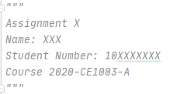
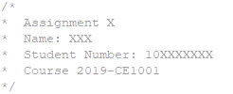
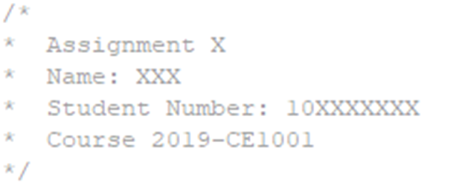
繳交格式
程式碼開頭要有以下文字
C++
Python
計算機概論Ⅰ : 2020-CE1001
計算機實習ⅠA : 2020-CE1003-A
計算機實習ⅠB : 2020-CE1003-B
作業: Assignment
練習: Practice

